Slide 1
Опасные и чрезвычайные ситуации
Амурская область
МОБУ Новобурейская СОШ № 3
Подготовила:
Учитель ОБЖ
Рогудеева Лилия
Анатольевна

Slide 2
Цели:
познакомить учащихся с понятиями «безопасность», «опасная ситуация», «чрезвычайная ситуация» с классификацией опасных ситуаций;
учить видеть опасности и защищать себя в любых жизненных ситуациях;
закрепить знания основных принципов самоспасения;
развивать кругозор детей, мышления, память, внимание;
воспитывать морально-волевые качества личности, коллективизм, взаимопомощь.

Slide 3
Безопасность – это состояние защищённости человека, его имущества и окружающей среды от воздействия неблагоприятных факторов.

Slide 4
Опасной называется ситуация, в которой возникает прямая угроза жизни и здоровью человека.

Slide 6
Что же относиться к таким факторам:

Slide 7
Чрезвычайные ситуации – это крупномасштабные опасные и экстремальные ситуации с вовлечением большого количества людей и грозящие тяжёлыми последствиями. - Какие ситуации называют экстремальными? Экстремальные ситуации – это наиболее сложные опасные ситуации. Которые требуют для защиты жизни и здоровья человека напряжение всех его физических и духовных сил.

Slide 8
Опасные ситуации
Техногенные
(аварии или катастрофы связанные с техникой)
Природные
(стихийные бедствия, эпидемии)
Социальные
(криминальные ситуации, ссоры и конфликты)

Slide 9
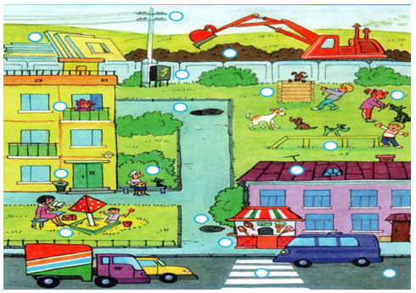
Рассмотрите рисунок. Отметьте те места, которые вы считаете опасными.

Slide 10
Итог урока. - Что такое опасная ситуация? - Какие ситуации называют чрезвычайными? - На сколь групп можно условно разделить все опасные ситуации?
Домашнее задание. Записать в тетрадь места повышенной опасности нашего поселка
Нарисовать рисунок по изученной теме.

